Slide 1




Contexte
Synthèse de la situation actuelle et des enjeux
La plateforme actuelle, centralisée sur un serveur unique, est confrontée à des défis majeurs.
Plateforme Monolithique
Incidents Récents
Front, API, base de données et scripts résident sur un serveur unique, créant un point de défaillance unique.
Des indisponibilités totales et des mises à jour périlleuses ont mis en lumière la fragilité du système actuel.
Demande DSI
Le DSI exige un Proof of Concept (POC) pour démontrer la séparation des services et assurer une continuité opérationnelle.

Slide 2

Objectifs du POC
Attendus formalisés avec la DSI
Ce POC a été conçu pour répondre à des objectifs clés définis par la DSI, visant à moderniser et fiabiliser notre infrastructure.
Isolation et Fiabilisation
Adoption des Technologies Clés
Support à la Décision
Isoler le front et l'API pour garantir la fiabilité de la recette et préparer le terrain à une scalabilité future.
Mettre en œuvre Docker et Kubernetes, et initier une chaîne d'intégration et de déploiement continus (CI/CD).
Fournir une documentation complète et une présentation claire pour faciliter la prise de décision stratégique.

Slide 3

Architecture globale
Deux environnements, mêmes composants
Notre approche repose sur une architecture flexible, déployée dans deux environnements distincts mais cohérents.
Mode Développement
Mode Recette
Utilisation de Docker Compose pour un déploiement local rapide.
Déploiement sur un namespace Kubernetes dédié.
Chaque service bénéficie d'un réseau dédié.
Gestion des applications via Deployments et exposition par des Services.
Les variables d'environnement sont injectées pour une configuration aisée.
ConfigMap et Secret gèrent la configuration et les informations sensibles.
Interconnexions via DNS Kubernetes, front exposé en NodePort 30080.

Slide 4


Mode développement
Expérience développeur simplifiée
L'environnement de développement a été optimisé pour une productivité maximale, éliminant les frictions courantes.
Démarrage Facile
Front NGINX Dynamique
Une seule commande, docker compose up --build, lance l'ensemble de l'environnement de travail.
Le front est servi par NGINX et consomme l'API via envsubst pour une configuration dynamique.
Zéro Installation Locale
Aucune installation supplémentaire n'est requise sur la machine locale des développeurs.

Slide 5
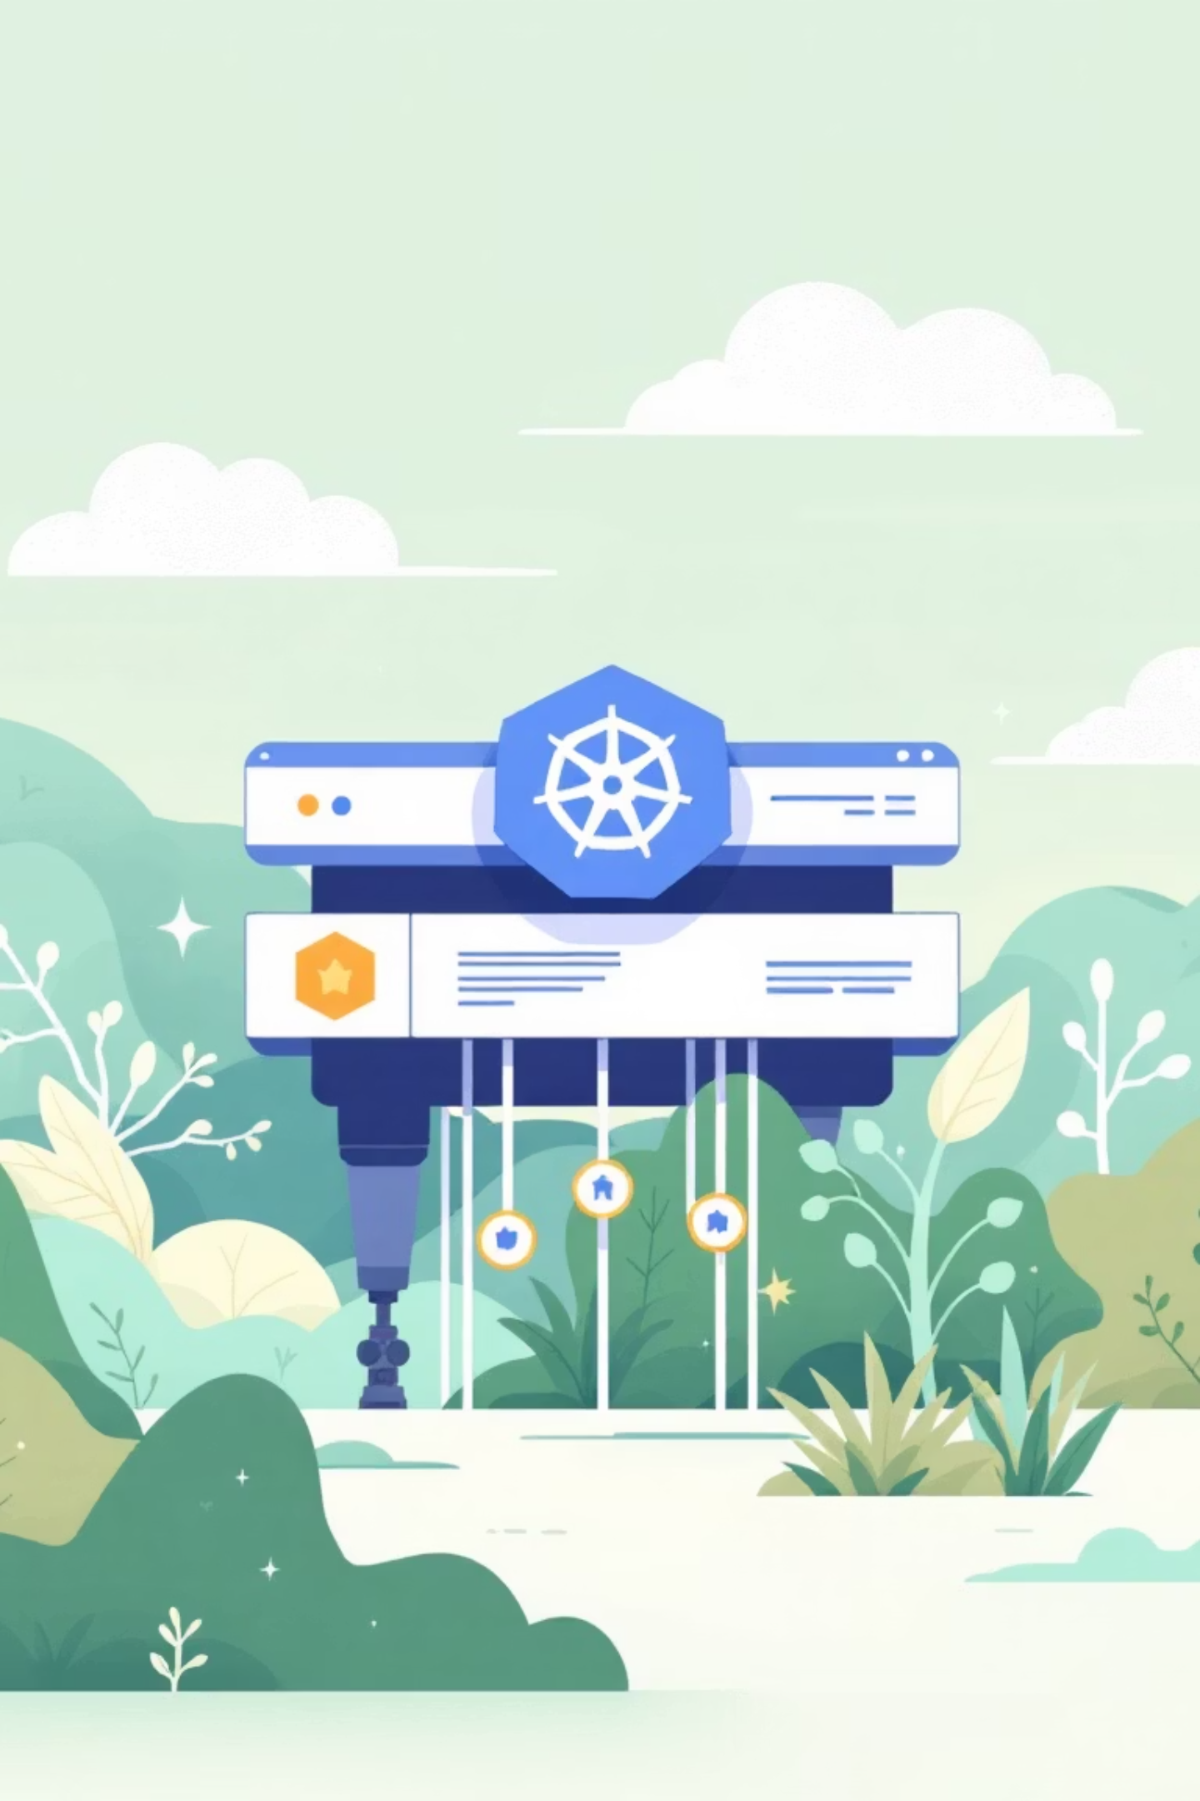



Mode recette Kubernetes
Cohérent avec une future prod
L'environnement de recette reproduit fidèlement les conditions de production pour une transition en douceur.
Configuration API
Configuration Front
2 réplicas pour la haute disponibilité, probes /health pour le monitoring, ressources requests/limits définies, exécution non-root pour la sécurité.
1 réplique, readiness / pour vérifier la disponibilité, Service NodePort 30080 pour l'accès externe.
Gestion des Configurations
ConfigMap et Secret sont utilisés pour injecter les messages, l'environnement et les tokens sensibles de manière sécurisée.

Slide 6

Sécurité & fiabilité
Bonnes pratiques intégrées
La sécurité et la fiabilité sont au cœur de notre architecture, avec des pratiques robustes intégrées à chaque niveau.
Images Optimisées
Résilience Assurée
Utilisation d'images multi-stage pour réduire la surface d'attaque et d'un utilisateur applicatif non-root.
Probes readiness/liveness et ressources bornées garantissent la résilience et la disponibilité continue des services.
Données Sécurisées
Les Secrets isolent les données sensibles, tandis que les ConfigMaps documentent et gèrent les paramètres applicatifs.

Slide 7
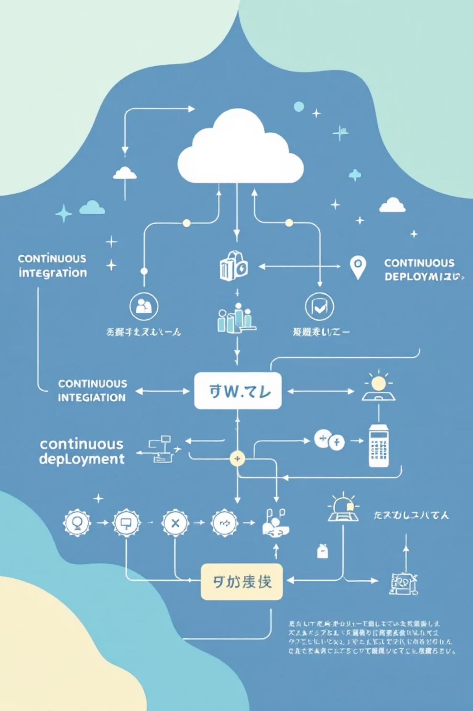



CI/CD
Premier jalon d'industrialisation
L'implémentation de la CI/CD marque une étape cruciale vers l'industrialisation de nos processus de développement et de déploiement.
Workflow GitHub Actions
Configuration du workflow pour le checkout, l'installation de Python et la construction de l'image API.
Déclenchement sur Push
Le build reproductible est déclenché automatiquement à chaque push sur la branche main.
Base Extensible
Cette base peut être étendue pour inclure des tests, des scans de sécurité et le push vers un registre.

Slide 8

Limites & prochaines étapes
Feuille de route proposée
Pour aller plus loin, nous avons identifié les prochaines étapes pour enrichir cette architecture et la préparer à la production.
Sécurité Réseau
Ajouter Ingress + TLS pour un accès sécurisé et NetworkPolicies pour isoler les communications.
Observabilité Avancée
Intégrer des outils comme Prometheus/Grafana pour une meilleure visibilité et un monitoring proactif.
Base de Données Persistante
Mettre en place une base de données persistante pour assurer la conservation des données.
CI/CD Étendue
Développer la CI/CD pour inclure les tests automatisés, les scans, les promotions automatiques et la signature d'images.
Autoscaling et Optimisation
Préparer l'autoscaling (HPA) pour s'adapter à la charge et optimiser l'utilisation des ressources.

Slide 9



Conclusion
Décision facilitée
Ce POC démontre clairement la viabilité et les avantages d'une architecture modernisée, offrant une base solide pour l'avenir.
POC Réussi et Documenté
Trajectoire Cible Démontrée
Le POC est rejouable, documenté et conforme aux attentes de DataPress, prouvant la faisabilité technique.
La séparation des services et l'amorçage de la CI/CD illustrent la direction stratégique souhaitée.
Prochaines Étapes
La validation par la DSI ouvrira la voie à un cadrage d'industrialisation détaillé pour la mise en œuvre complète.

